Slide 1
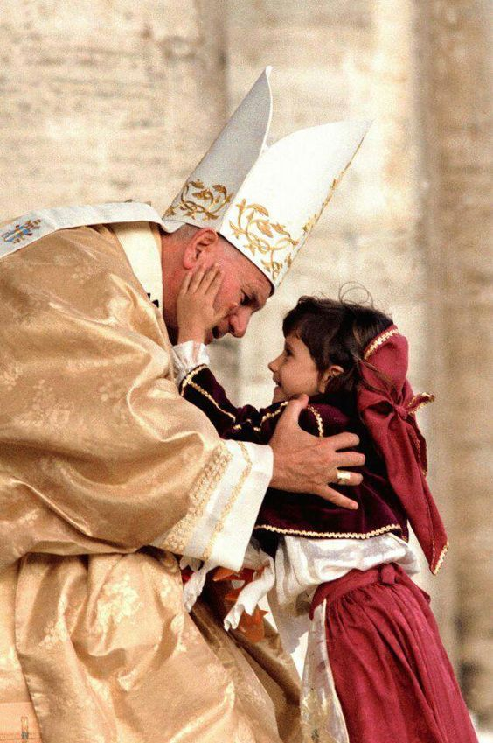
Šventasis Jonas Paulius II- mano draugas
I-II klasių mokiniams
Parengė mokytoja metodininkė
Lina Budreckienė

Slide 2
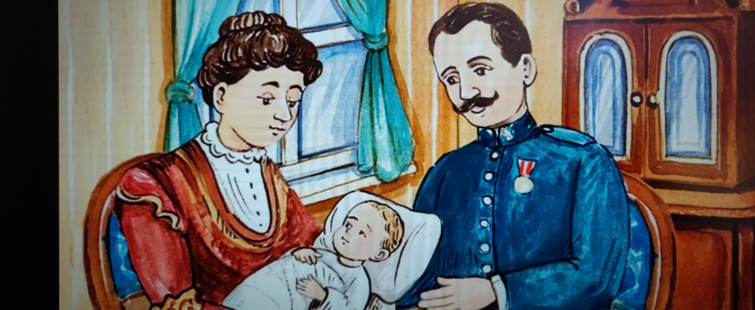
Būsimasis popiežius gimė Lenkijoje
1920m. gegužės 18d.

Slide 3
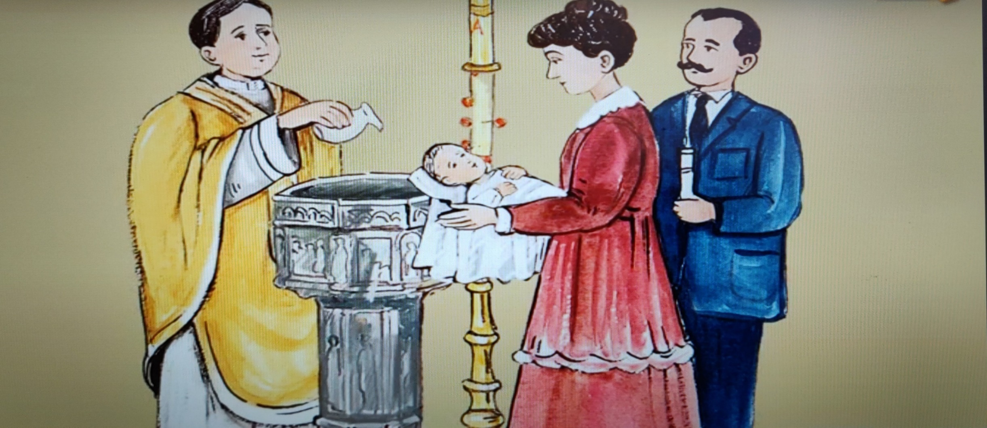
Po mėnesio buvo pakrikštytas.

Slide 4
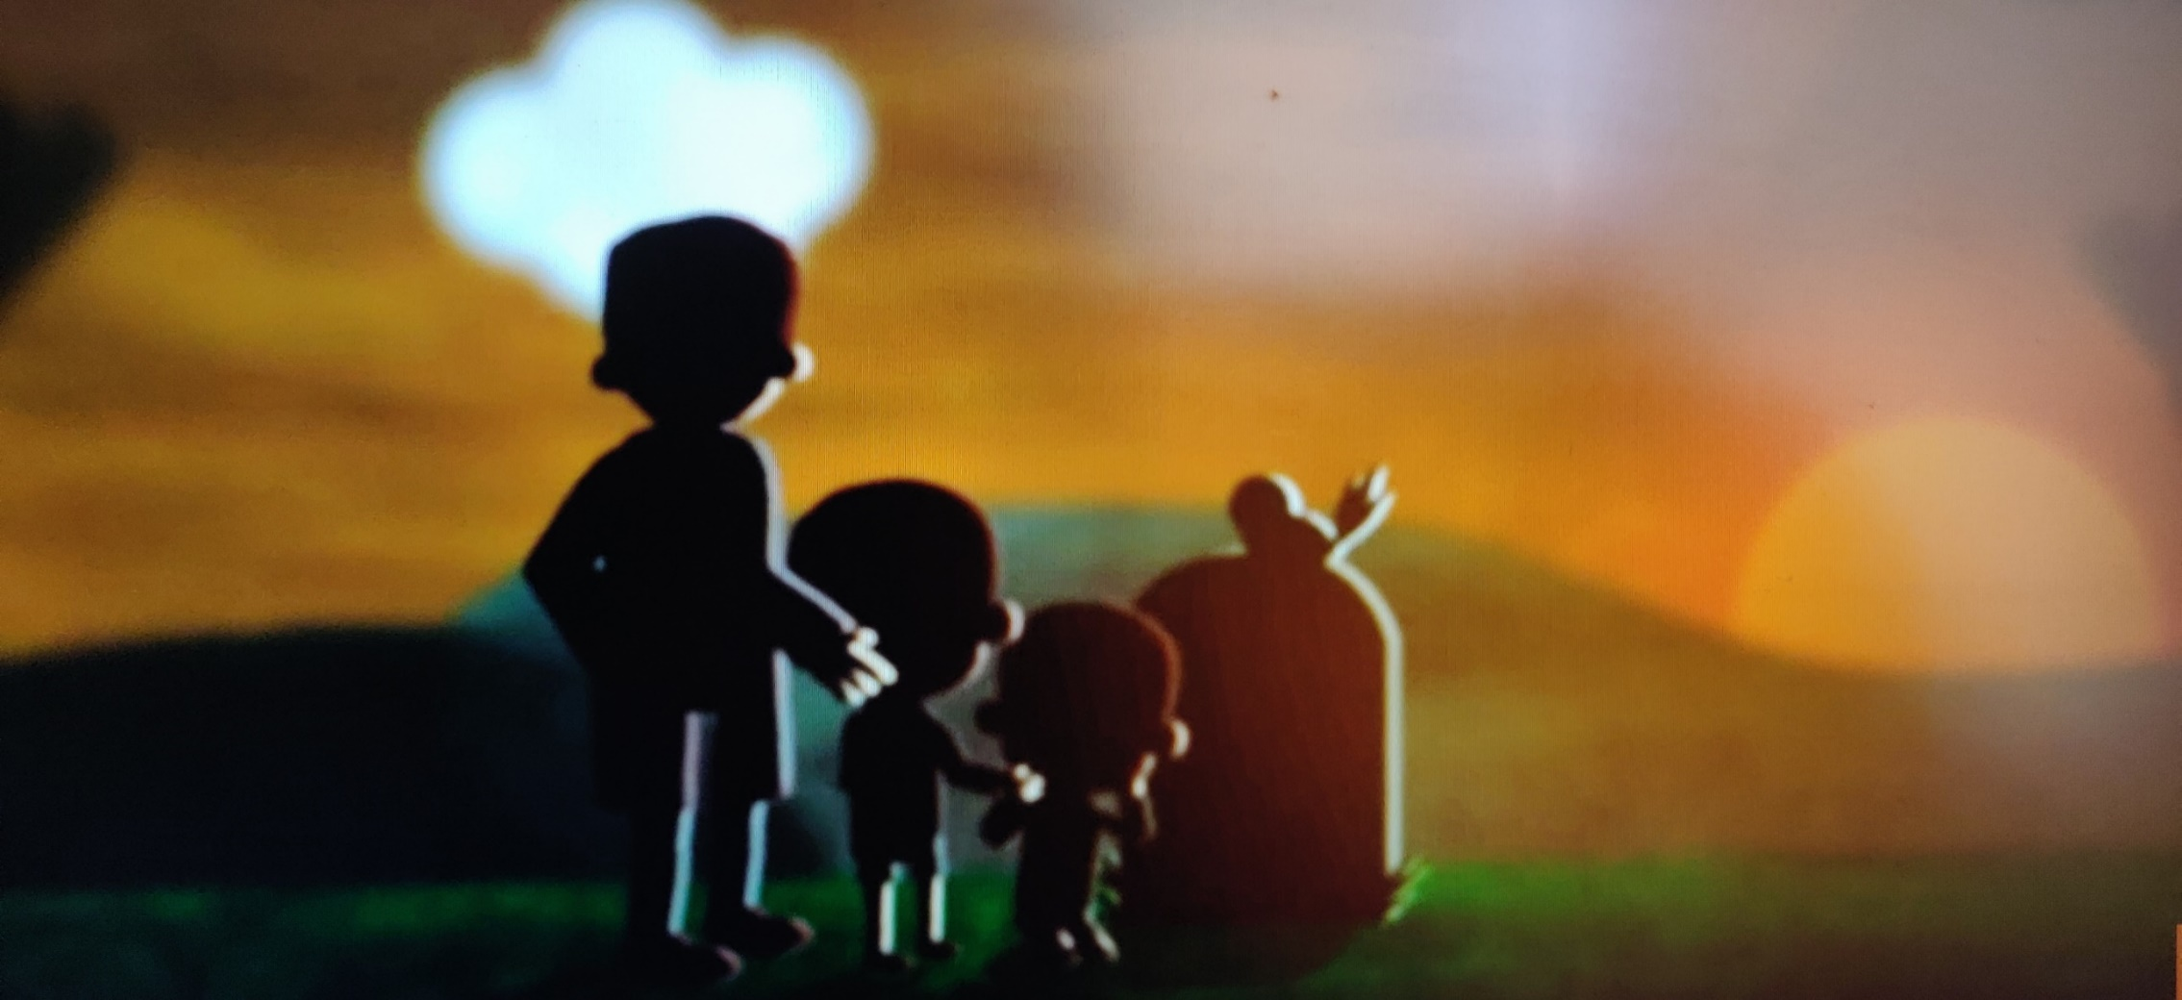
Kai Karoliui buvo devyneri, mirė jo mamytė.

Slide 5
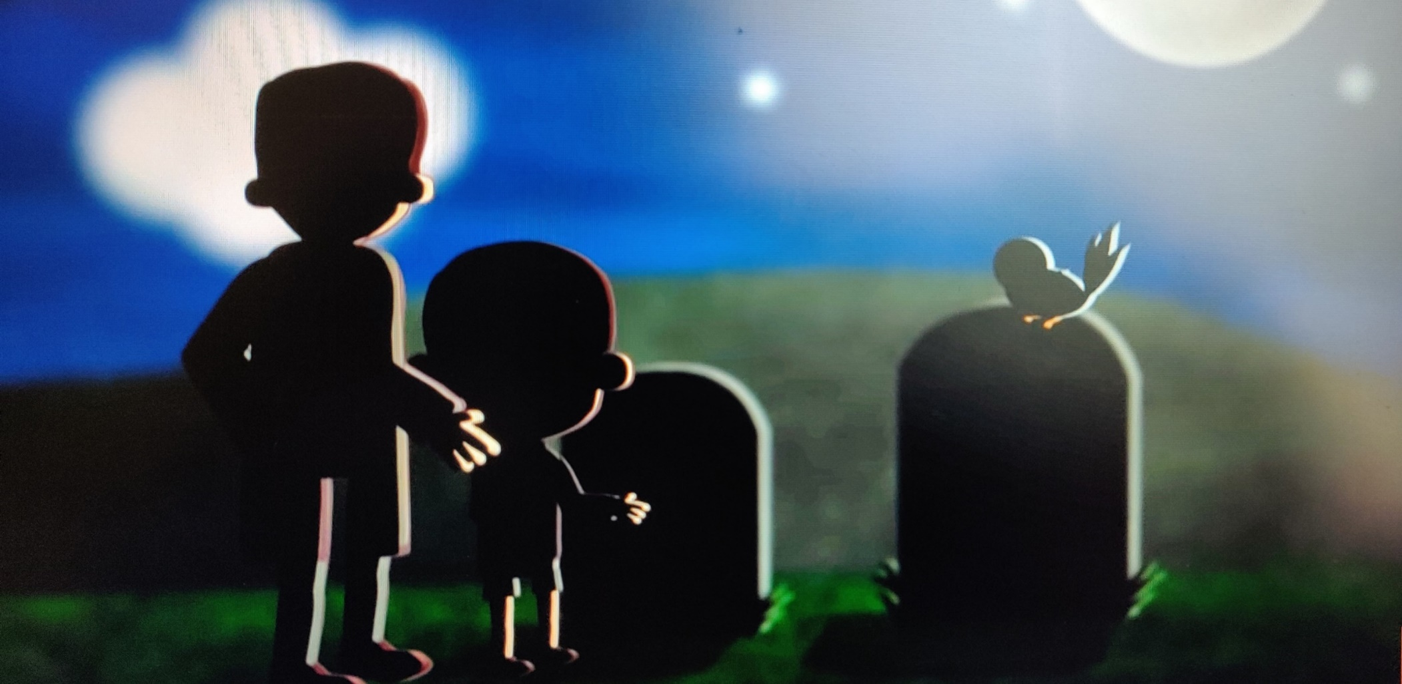
Po 3m. mirė brolis Edmundas.

Slide 6
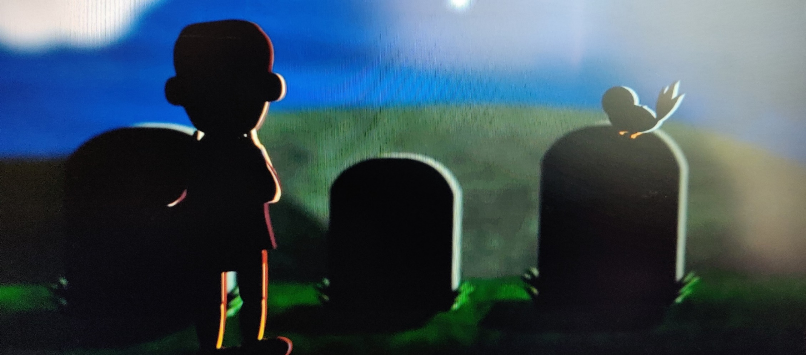
1941m. mirė tėtis.

Slide 7
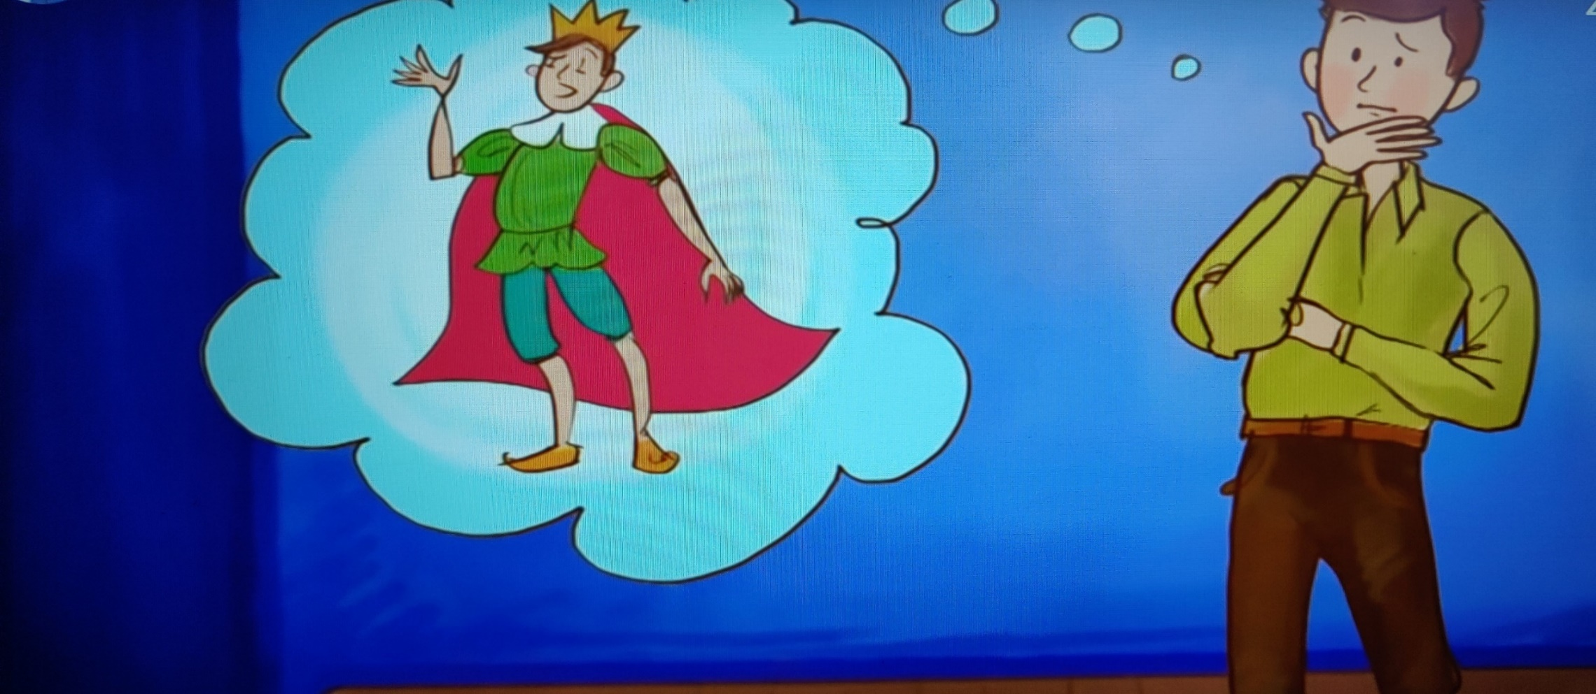
Kai Krolis užaugo, svajojo tapti aktoriumi.

Slide 8
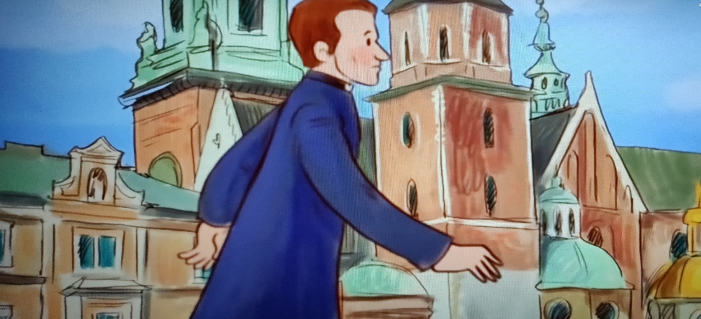
Bet 1946m. tapo kunigu.

Slide 9
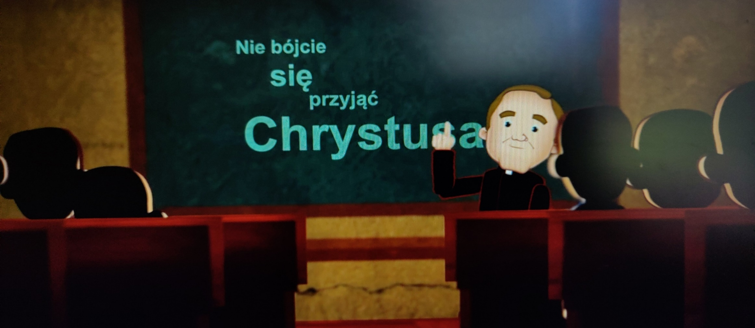
Puikiai sekėsi mokyti kitus.

Slide 10
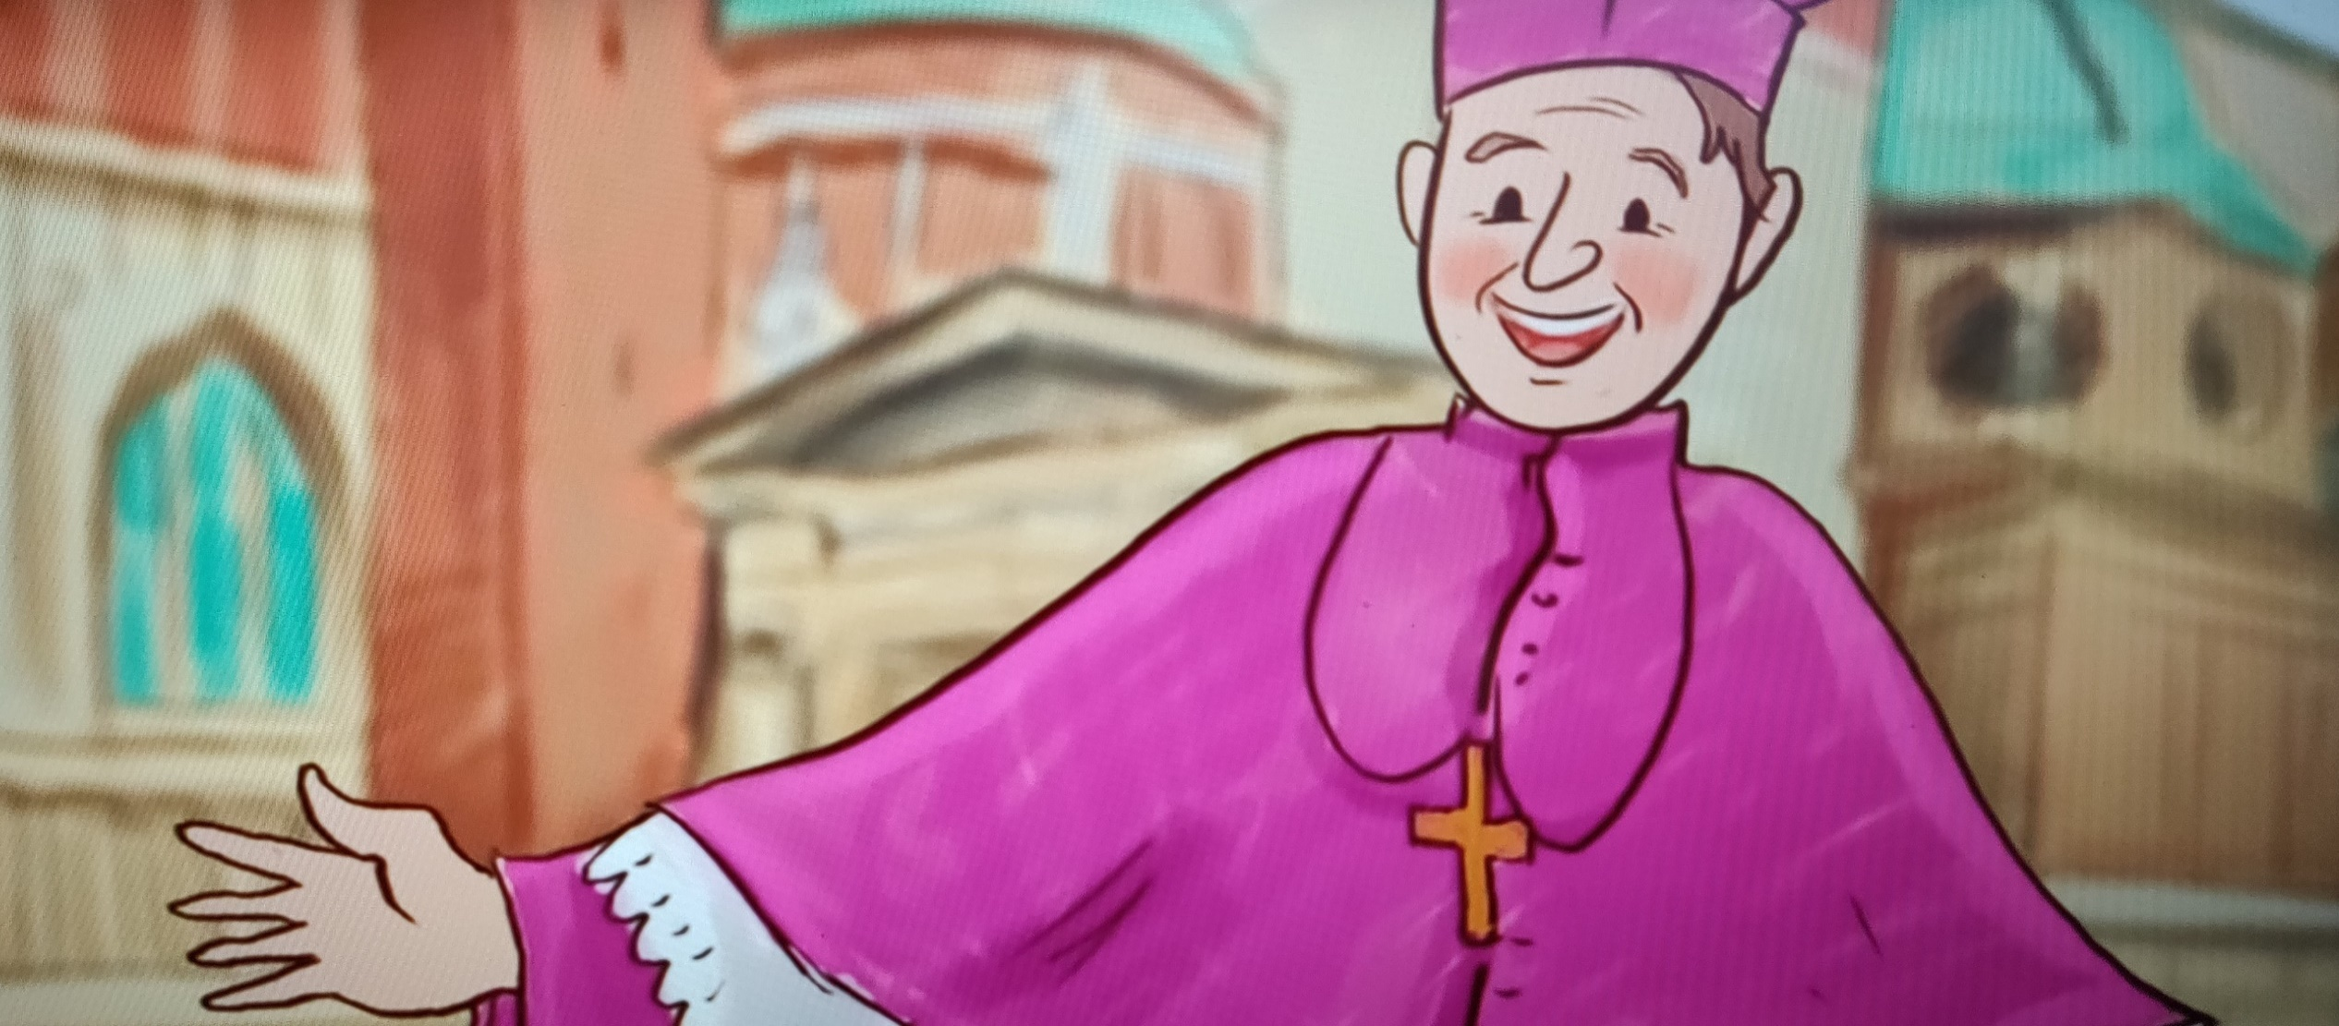
Vėliau tapo kardinolu.

Slide 11
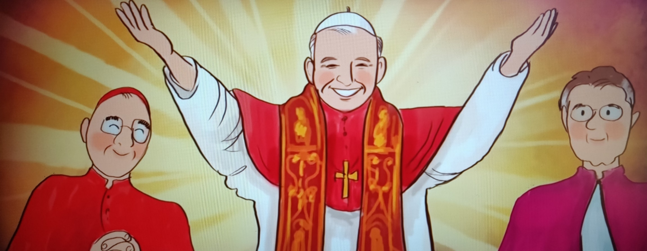
1978m. buvo išrinktas popiežiumi.
Pasirinko Jono Pauliaus II vardą.

Slide 12
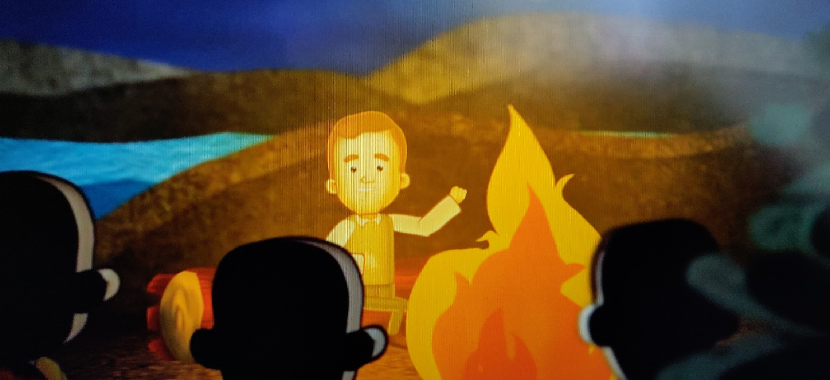
Mėgo stovyklauti.

Slide 13
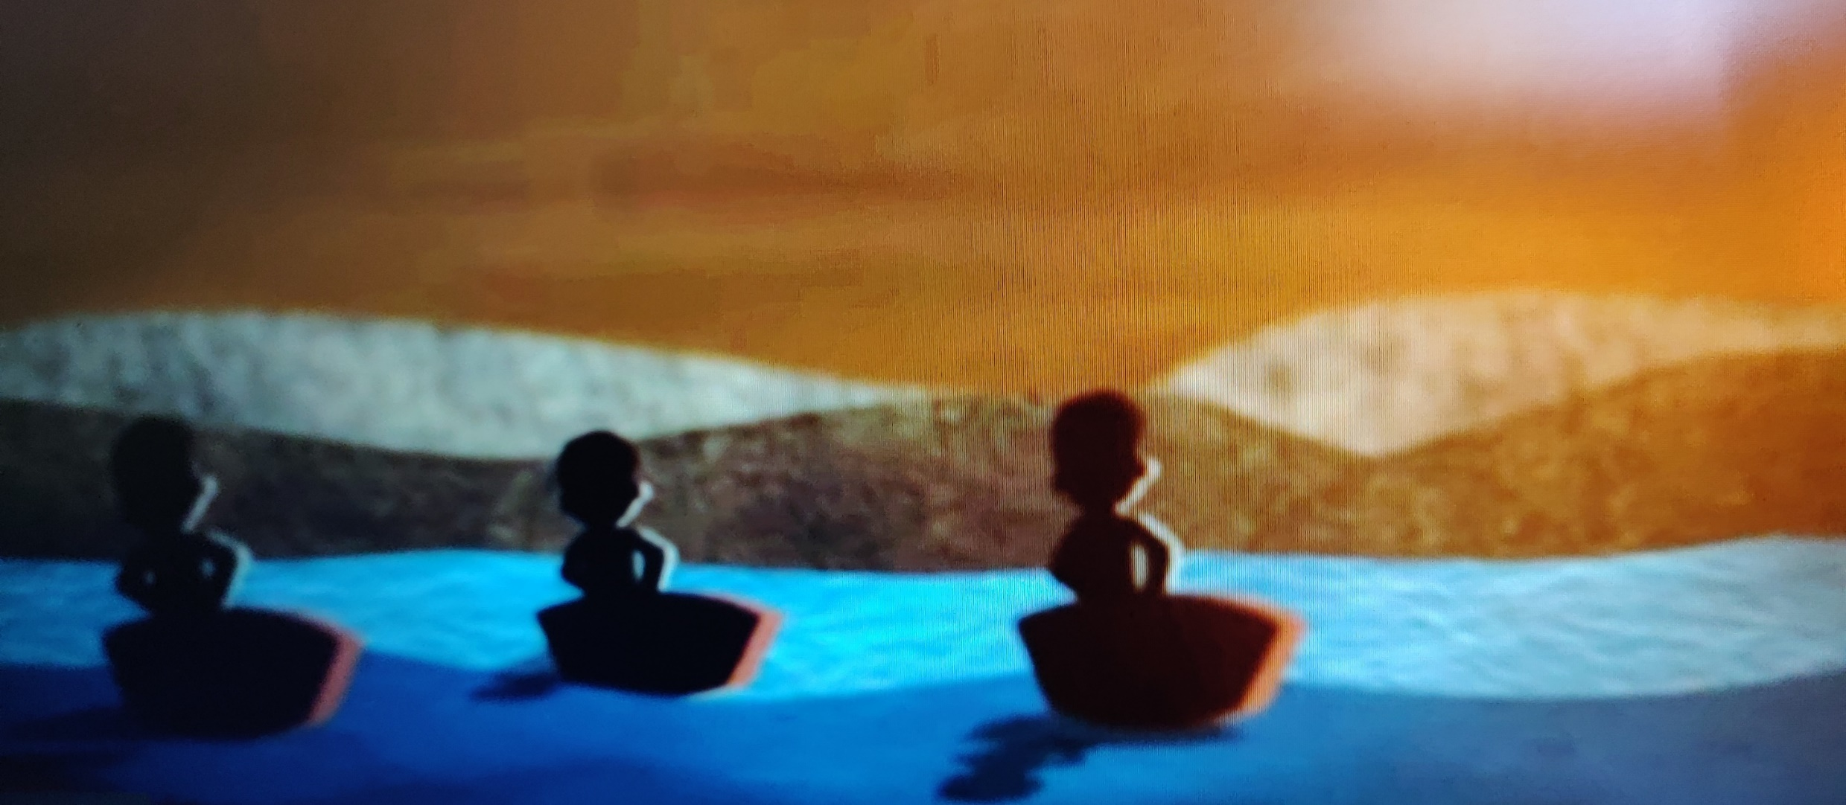
Mėgo plaukti baidarėmis.

Slide 14
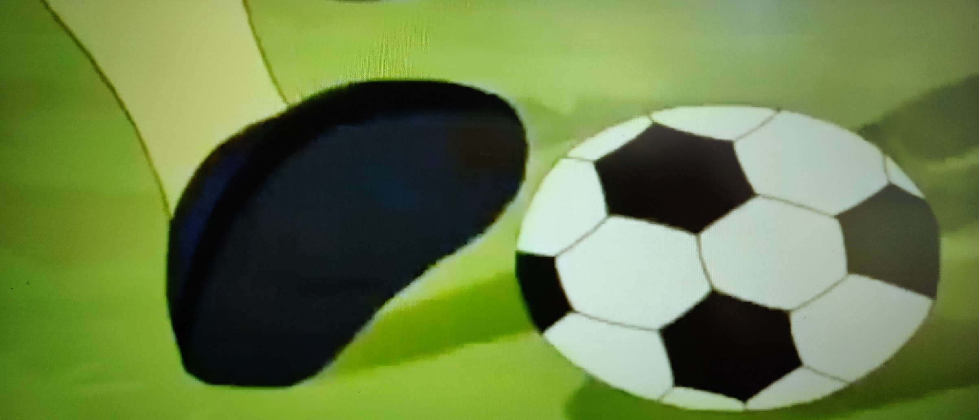
Patiko žaisti futbolą.

Slide 15
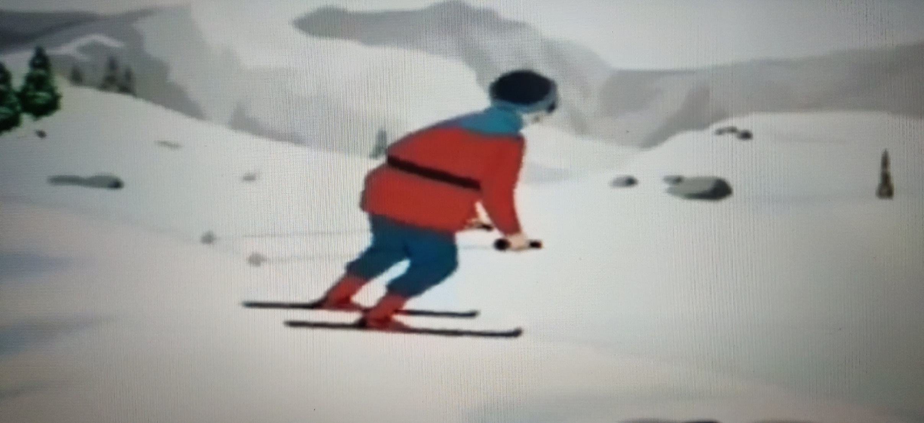
Taip pat slidinėjo.

Slide 16
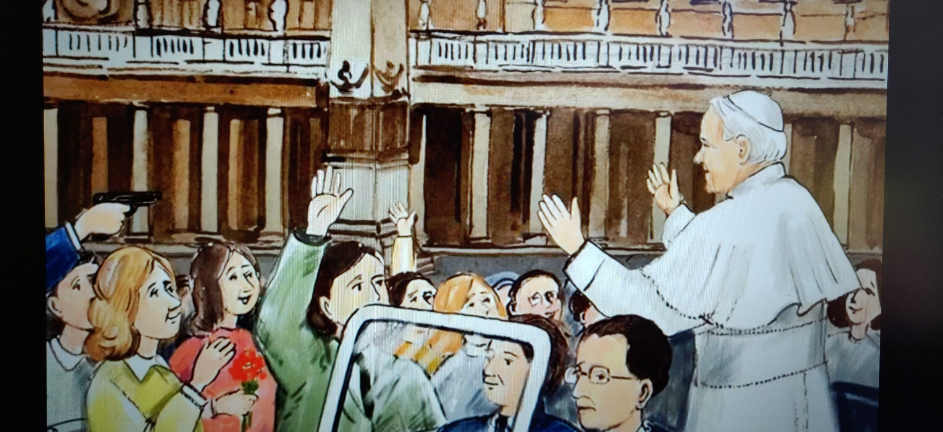
1981m. buvo pašautas.

Slide 17
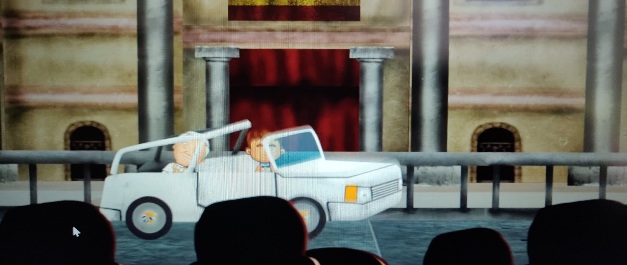
Tačiau stebuklingai liko gyvas.

Slide 18
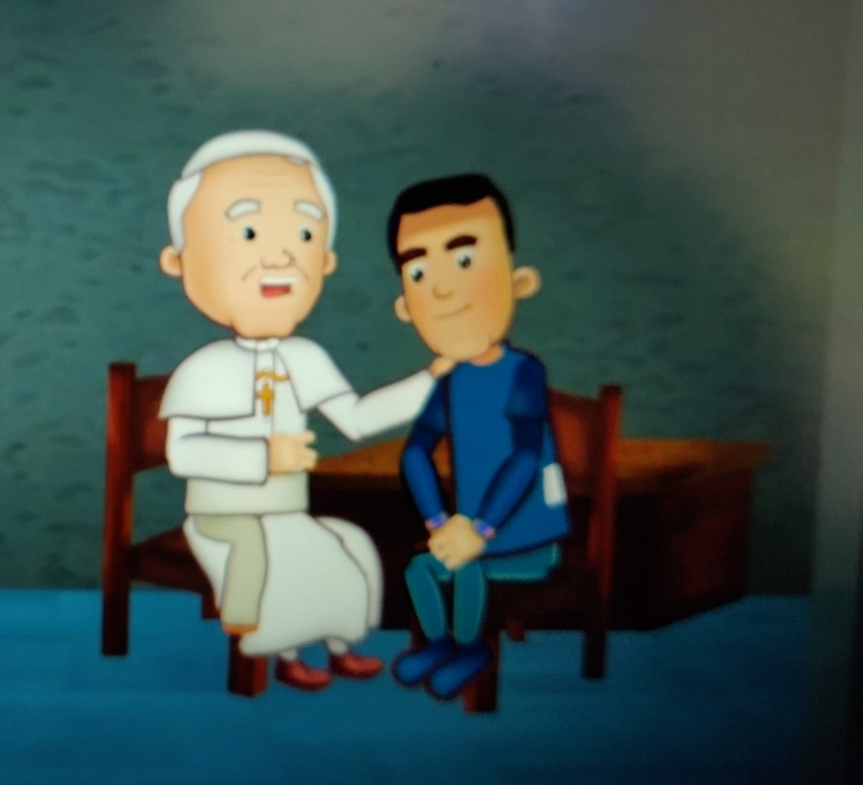
Vėliau aplankė žmogų kalėjime, kuris jį pašovė ir jam atleido.

Slide 19
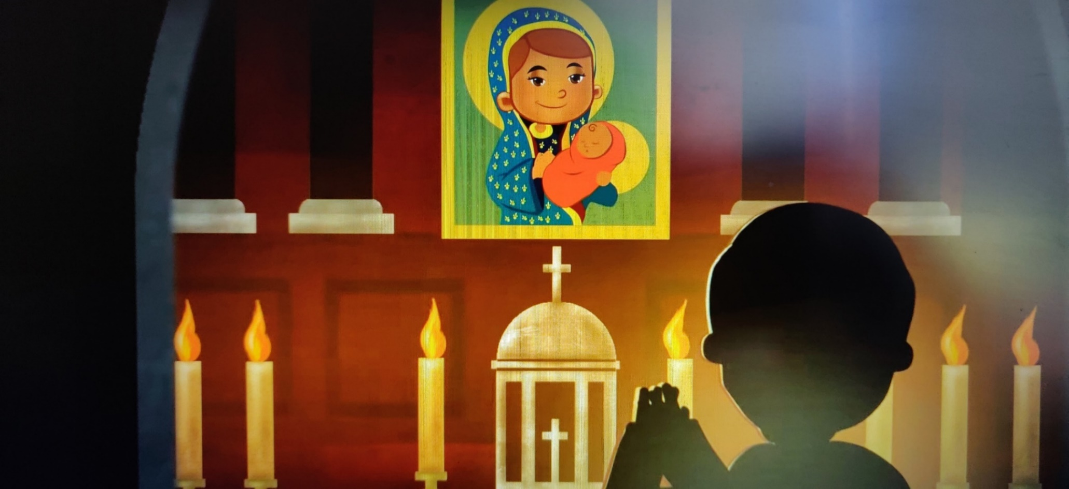
Labai mylėjo Švč. Mergelę Mariją ir jai meldėsi visą gyvenimą.

Slide 20
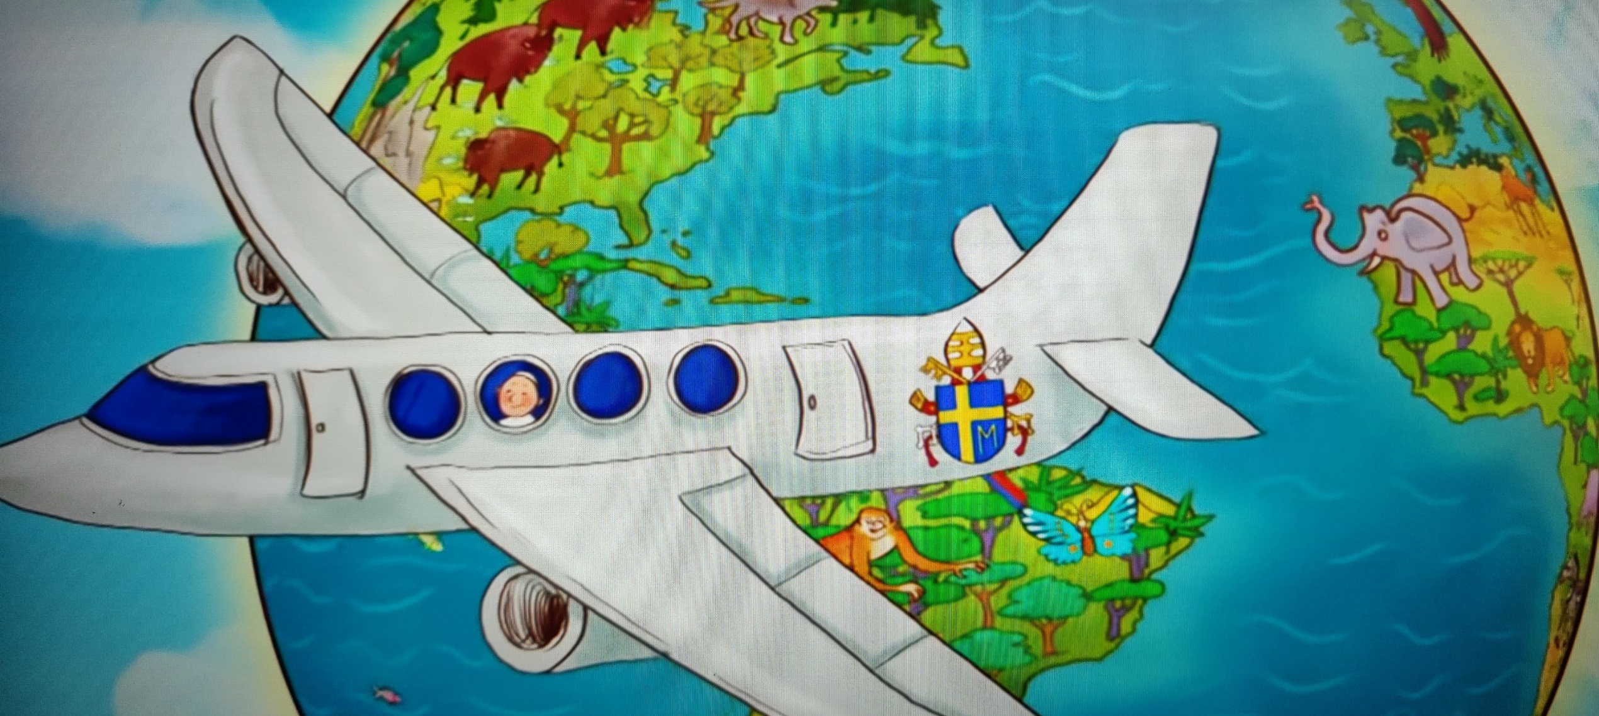
Apkeliavo daug pasaulio šalių.

Slide 21
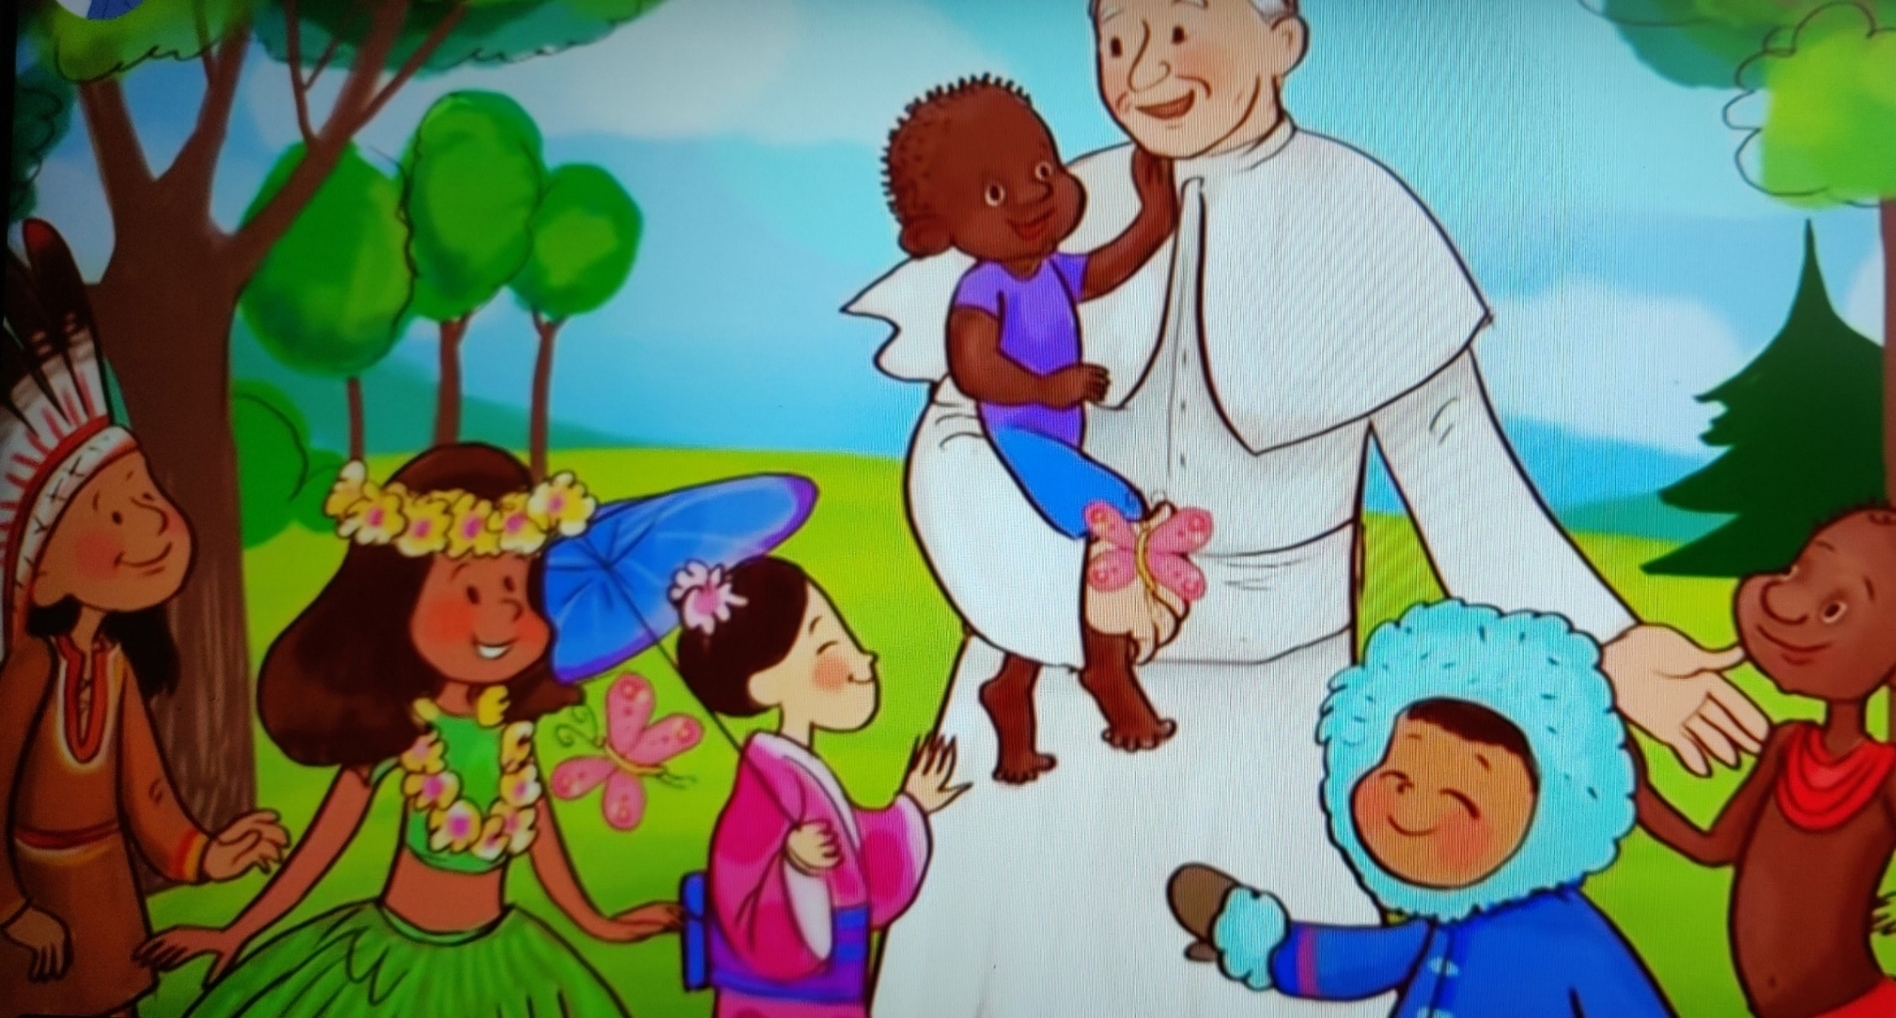
Buvo labai mylimas vaikų ir jaunimo.

Slide 22
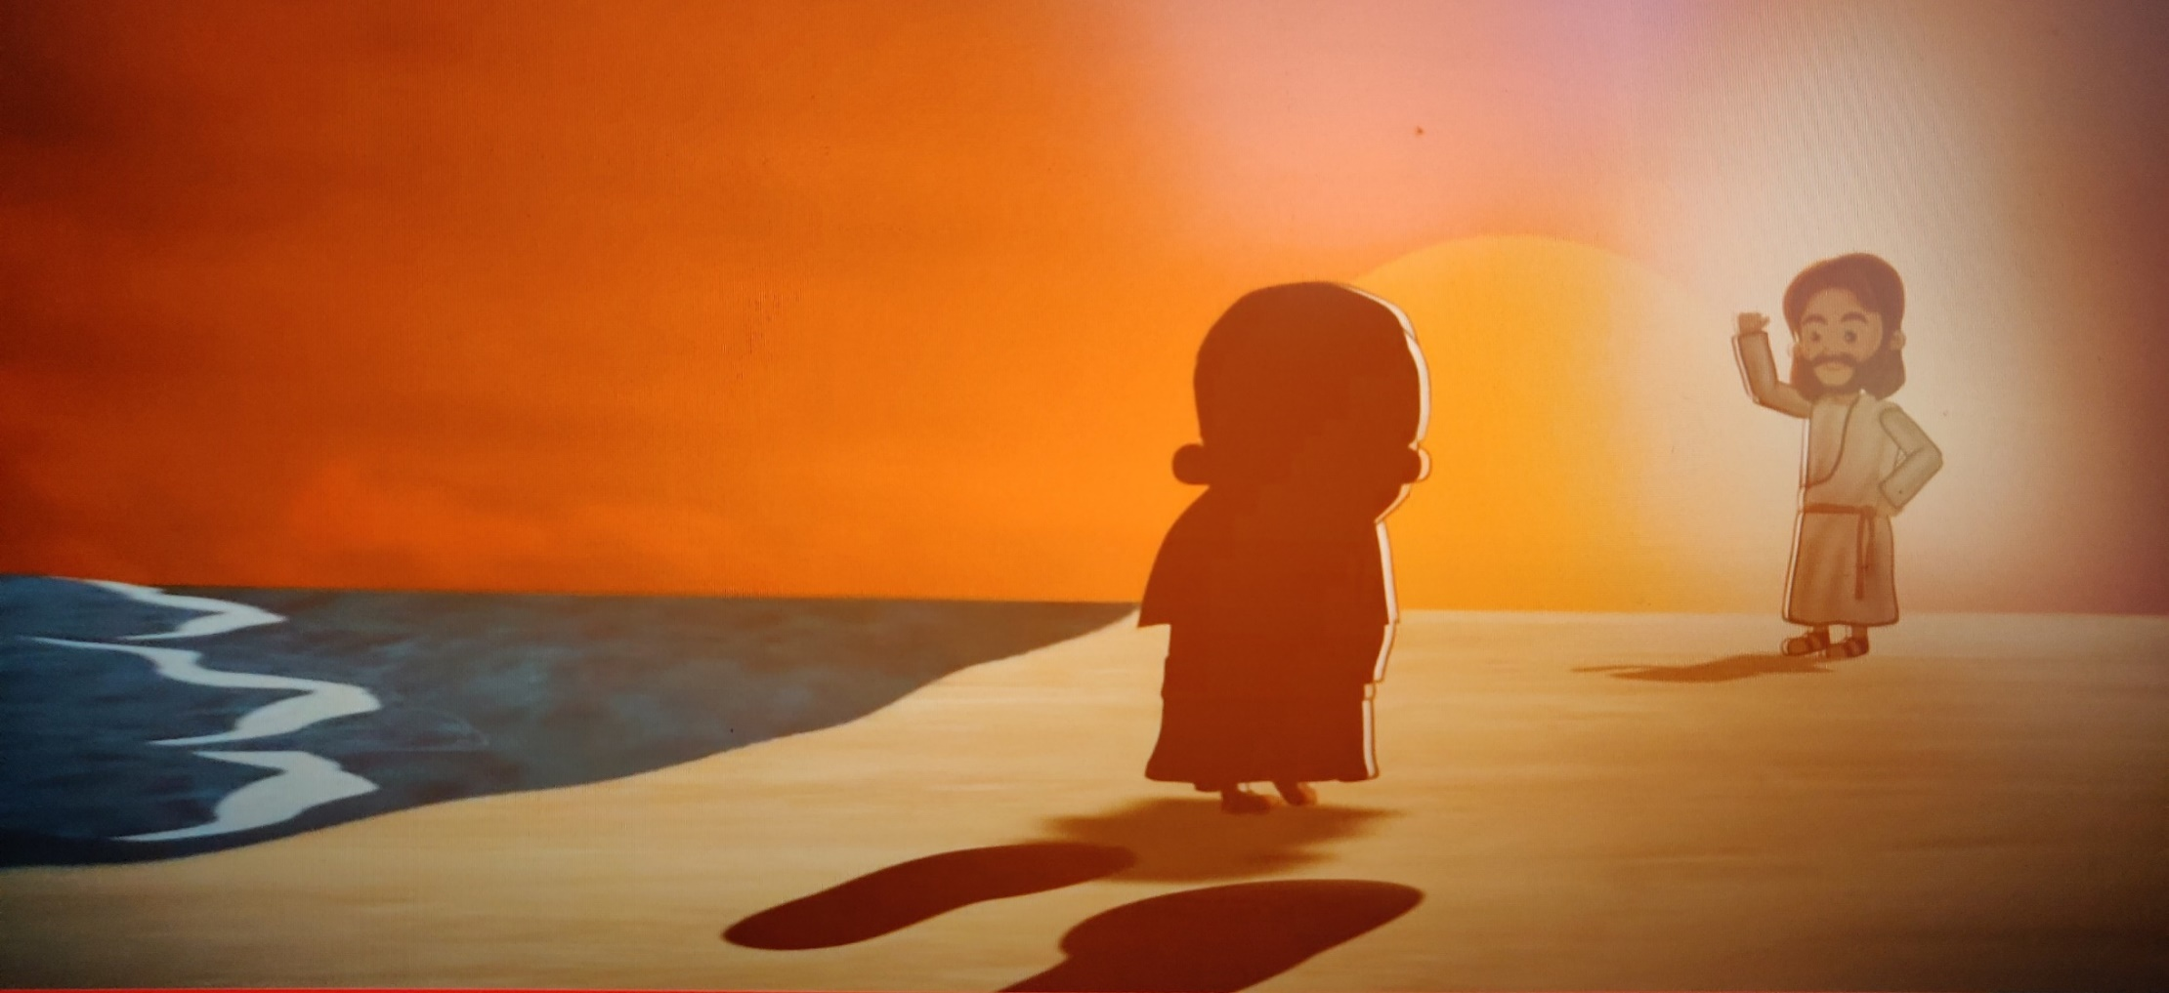
Popiežius mirė
2005m.

Slide 23
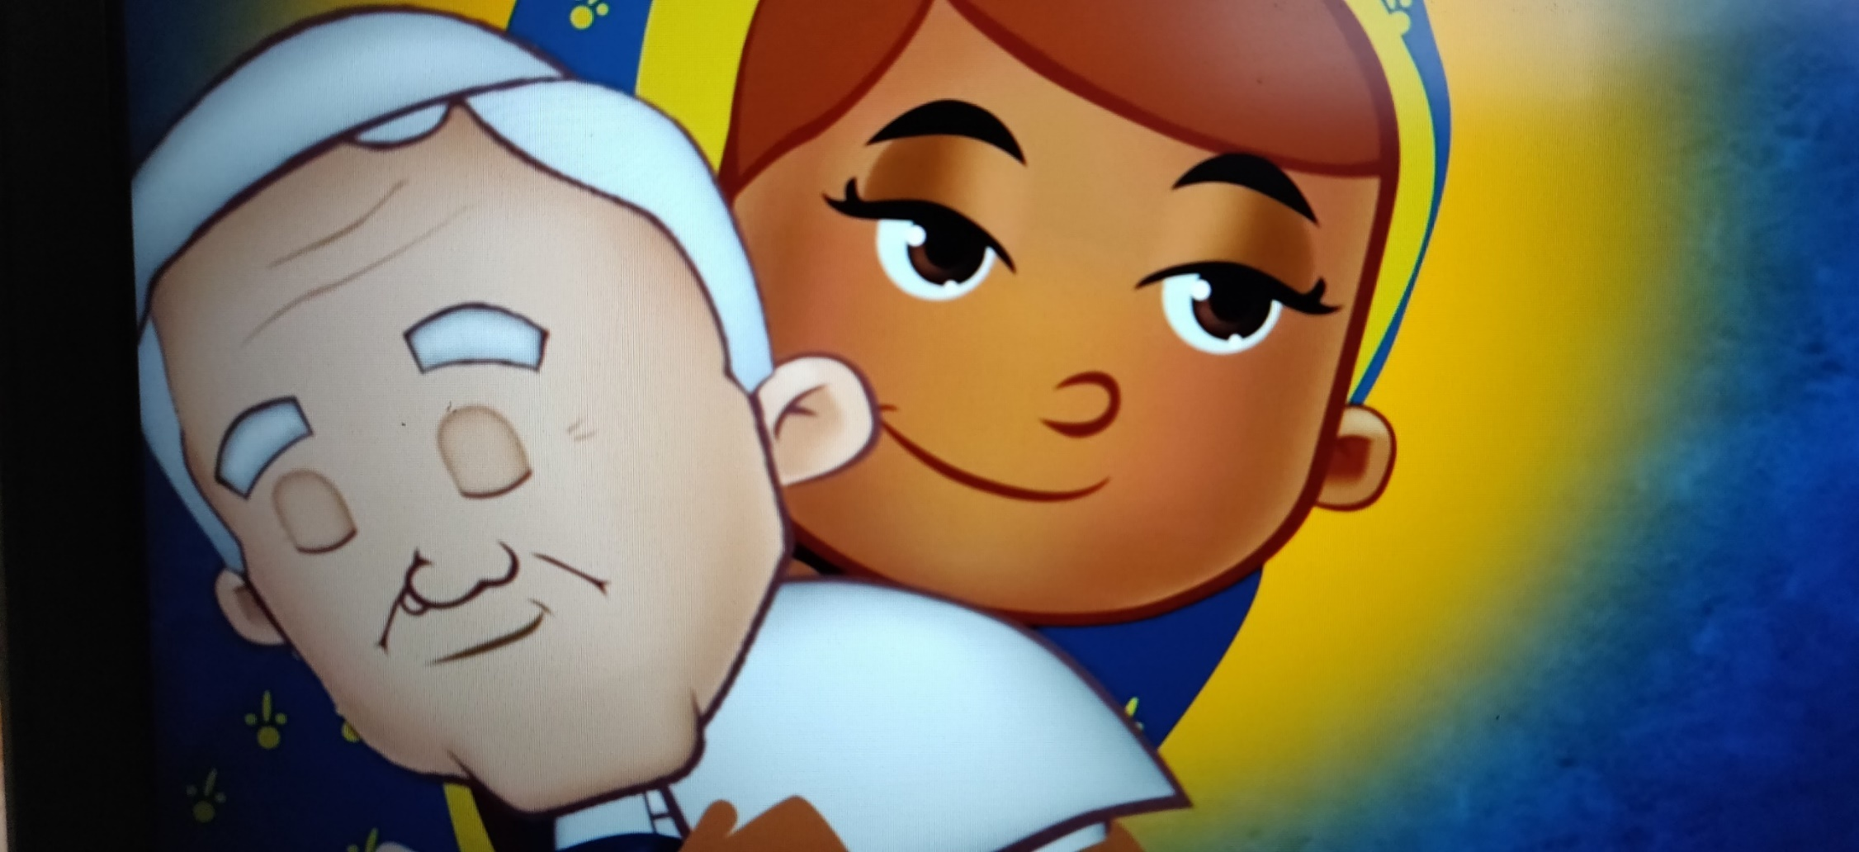
Danguje susitiko su mylima Marija ir...

Slide 24
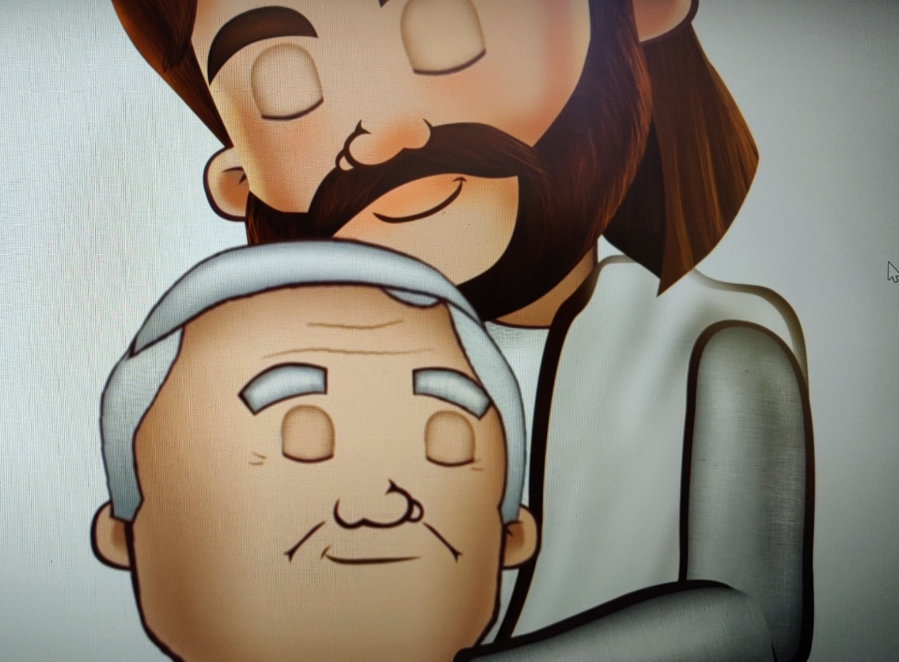
Jėzumi...

Slide 25
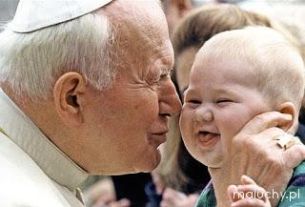
Šventasis Jonas Paulius II – vaikų draugas.
Dabar jau gal ir tavo? https://www.youtube.com/watch?v=5svq2VM6NqU

Slide 26
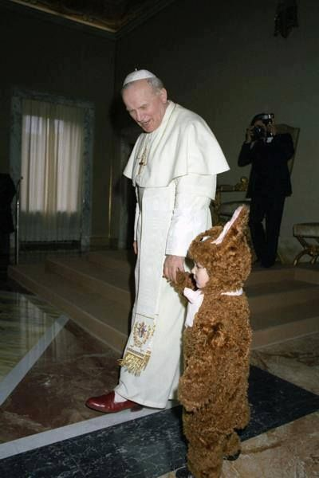
Užduotėlės
Pakartok: https://create.kahoot.it/details/jonas-paulius-ii/ebe929aa-120e-4ea4-8022-b363889cf632
Nupiešk:
https://www.pinterest.com/pin/197595502390382609/?nic_v1=1aP%2FcleMZlZnFr5wSTbusEWnecWd37%2BHsV8by2so1i2OYl7nGk0WnaKfdTR4pMjrgT
Nuspalvink:
http://www.saint-faustina.com/kids/coloring/papa_p.php

